Slide 1
온라인 채용박람회 관리 시스템 기획서
Notes:
1

Slide 2
온라인 채용박람회 관리 시스템
취업 준비생 : 취업공고 조회/입사지원/입사 전형 현재 단계 조회/Q&A/쪽지 발송 및 조회
(서류 통과 시 면접일자 확인)
회사 채용담당자 : 신청/채용공고 관리 /Q&A /지원자 관리(공고/지원자별 단계 처리)/쪽지 조회 및 답변
* 서류 통과 시 면접요청일자 등록
관리자 : 회사 신청 승인/전체 채용공고 관리/채용 박람회 참여 업체 등록(참여기간 관리) /통계/Q&A
채용 단계 : 입사 서류 접수 -> 서류 검토(합격시 면접일자 통지) -> 면접 -> 최종결과
* 시스템 접근 구분
- 취업 준비생
- 회사 채용담당자
- 관리자
담당자별 업무 내역
취업 준비생
1. 입사지원
- 회원 가입/탈퇴(입사 지원 후 탈퇴 불가)
- 지역/업종별 채용공고 조회
- 채용공고 확인 후 입사 지원
이력서 업로드
(모집기간 이전은 입사지원 취소 불가)
- 서류 통과 시 면접일자 확인
2. 쪽지
- 채용공고 채용담당자 쪽지 발송
- 답변 쪽지 확인
3. Q&A
- 질의 등록
- 답변 내용 확인
회사 채용인사담당자
1. 신청 관리
- 회사 재용 담당자 등록 및 승인 조회
2. 채용공고 관리
- 해당 채용담당자 등록한 채용공고 목록 조회
- 채용공고 등록/수정/삭제 (지원자 존재 시 삭제 불가)
3. 지원자 관리
- 해당 채용담당자 등록한 채용공고 목록 조회
- 채용 공고 별 지원자 관리(조회)
- 지원자 별 채용 단계 관리
- 서류 통과 시 면접일자 등록
4. 쪽지 및 Q&A
- 쪽지 조회 및 답변 등록
- Q&A 조회 및 답변 등록
관리자
1. 채용담당자 승인 관리
- 채용담당자 신청 목록 조회 및 승인(반려) 처리
2. 채용공고 관리
- 전채 채용공고 목록
- 채용 공고 별 지원자 조회
3. 참여 업체 관리
- 참여업체 목록조회 및 등록/수정(참여기간 포함)
4. Q&A
- Q&A 조회 및 답변 등록
5. 각종 통계
- 기간별 지원자 통계
- 업체별 모집공고 관련 통계

Slide 3
업무 처리 흐름도
취업준비생
회사 채용담당자
관리자
회원 가입/탈퇴
입사 지원 후
탈퇴 불가
참여업체 신청
참여업체 승인/반려
* 회사소개서 첨부
* 참여 업체 승인 후 로그인 가능
채용공고 조회
전체 채용공고 조회
채용공고 관리
(등록/수정/삭제)
지원자 존재 시
삭제 불가
입사지원 및 취소
지원자 확인
지원자 확인
입사 단계 조회
(서류 통과시 면접일자 확인)
Q&A 조회
지원자 별 단계 처리
서류 통과자
면접일자 등록
Q&A 등록
Q&A 답변 등록
Q&A 조회
Q&A 조회
Q&A 답변 등록
각종 통계
쪽지 등록
쪽지 조회
- 기간별 지원자 통계
- 업체별 모집공고 관련 통계
답변 조회
답변 등록

Slide 4
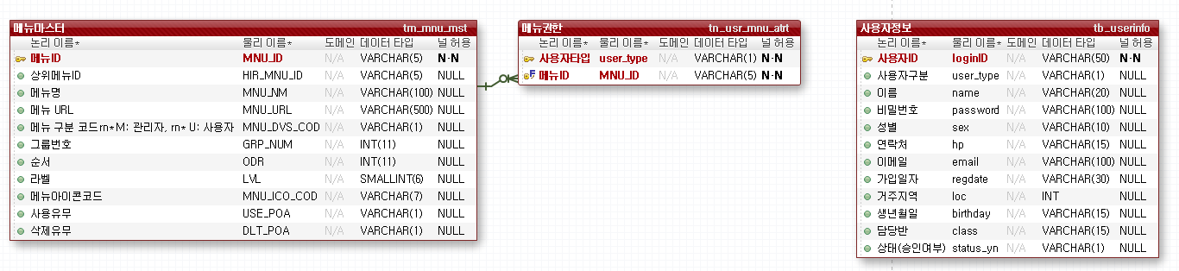
주요 관리 데이터
기본 정보
- 가입 정보
취업준비생/참여 가입 정보
- 채용 공고 정보
채용 상세 내용, 서류접수 마갑일 등
채용 지원 정보
- 지원 정보
채용 공고별 지원 정보
(이력서 파일 관리)
- 단계 정보
지원자 별 단계 정보
- Q&A
Q&A 정보
- 쪽지 정보
쪽지 정보
* 이 외 시스템 관리 항목은 내부 협의 후 결정
디자인은 공개된 플랫폼 사용(BootStrap 등)
개발 기술 구성 요소는 내부 협의 후 결정
Spring FrameWork는 필수
(Spring Boot 선택가능)
기술 지원 필요 시 연락 및 방문 협의
(황기현 부장 : 010-2372-3441)
사용자정보 테이블의 사용자 구분으로 취업준비생, 채용담당자, 관리자 구분
메뉴 권한 테이블로 메뉴별 사용자 구분으로 메뉴 권한 부여
메뉴마스터는 상위 메뉴ID로 계층형 메뉴 정보 구성

Slide 5
화면 및 기능
로그인
로그인/회원가입 (SNS)
비밀번호/아이디 찾기
★ 개인/기업 가입과 동시에 무조건 박람회에 참여하는 것을 전제로 한다.
박람회 참여 회차는 ‘날짜’로 나누며, 현 개발 프로젝트에서 박람회는 ‘2회차’를 전제로 한다.
첫 화면은 로그인 화면에서 시작 : 로그인은 SNS(메일)로만 가입 가능
로그인을 해야 다음 화면으로 넘어가며, 홈페이지 내용을 확인할 수 있다.
기업 : 가입할 때 기업의 정보를 적어야한다. 그 후 관리자가 승인해야 가입이 완료된다.
개인 : 가입이 완료되면 바로 이력서를 작성하는 화면으로 넘어간다. 이력서는 총 3개 작성 가능하며,
그 중 한 개의 이력서만 공개처리 (대표 이력서)가 가능하다.

Slide 6
화면 및 기능
관리자
회차관리 (1회차, 2회차) : 회차를 선택하여 그에 맞는 화면을 띄운다.
화면에 통계 표시 : (회차별) 참여 업체 통계, (회차별) 지원자 통계 , (회차별) 공고 통계, 합격자/불합격자 통계
기업 가입 관리 : 기업이 가입 할 때 제출한 서류를 확인하여 가입 승인/반려 처리를 한다.
모집공고 관리 : 개인 허위, 장난으로 쓴 이력서 발견 시 공개에서 비공개로 바꿈
신고 기능: 개인이 개인, 개인이 회사를 신고했을 경우 (커뮤니티, 기업 공고) 신고 처리와 블랙리스트를 관리한다.

Slide 7
화면 및 기능
개인/기업
메인메뉴
채용박람회
공지사항
안내
채용관
기업
개인
커뮤니티
QnA
후기
이력서 관리
- 이력서 작성, 수정, 대표이력서 지정 등 관리 가능
마이페이지(중앙 우측)
마이페이지로 이동

Slide 8
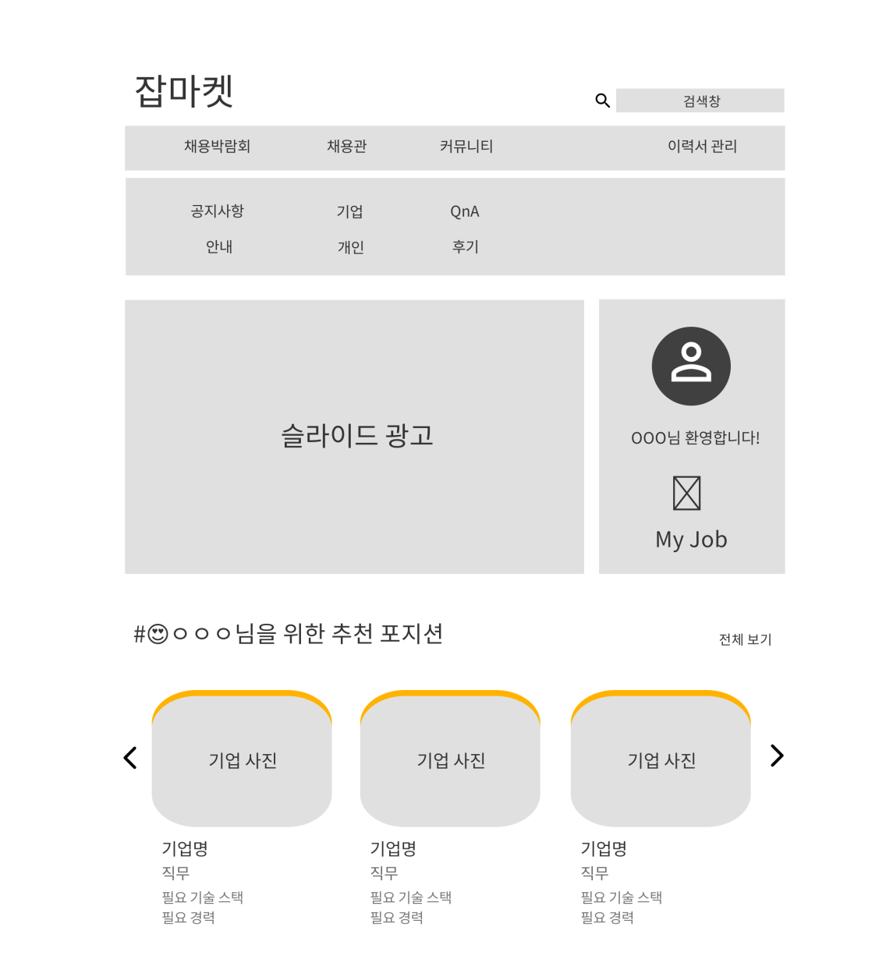
화면 및 기능
개인/기업

Slide 9
화면 및 기능
개인/기업
메인메뉴
채용박람회
공지사항
안내
- 공지사항 : 관리자만 작성 가능
- 안내 : 관리자만 작성 가능. 행사 장소, 날짜 안내 포스터, 기업 리스트, 팝업창으로 부스 위치 안내 띄우기

Slide 10
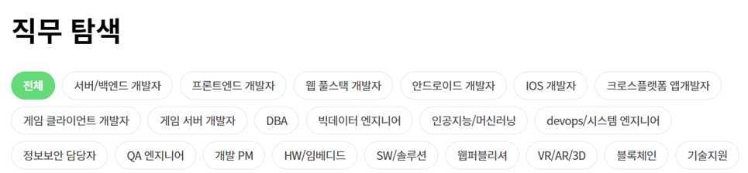

화면 및 기능
개인/기업
메인메뉴
채용관
기업
개인
- 기업 : 기업만 작성 가능. 기업이 올린 구인 공고가 뜬다. 기업의 공고 내부에는 ‘QnA 댓글란’이 있으며, 그곳에서 기업에 관한 문의를 받을 수 있다.
- 개인 : 개인만 작성 가능. 개인이 올린 이력서 중 공개이력서(=대표이력서)가 뜬다. 이력서는 총 3개만 작성 가능하며, 한 개의 이력서만 공개처리가 가능하다.
만일 허위 기재를 했거나, 장난식으로 기재한 이력서 및 기타 문제가 있는 이력서는 관리자에 의해 공고에서 사라지게 된다 (비공개 처리)
공통 : 1. 공고에서 기술 스택별, 경력, 지역별, 인기순으로 조건별 데이터를 확인할 수 있다.
2. 각각의 공고에는 ‘좋아요’ 와 ‘신고’ 기능이 있다. 신고 기능의 경우 일정 횟수가 넘어가면 관리자에 의해 블랙리스트 처리가 된다. (신고는 개인이 기업에게만 가능함)

Slide 11
화면 및 기능
개인/기업
메인메뉴
커뮤니티
QnA
후기
QnA : 행사나 취업에 관한 QnA를 올릴 수 있는 게시판. 댓글을 달 수 있다.
후기 : 행사 후기글을 작성할 수 있는 게시판 (기업은 작성 불가, 개인만 작성 가능)
- 공통 : 각각의 공고에는 ‘좋아요’ 와 ‘신고’ 기능이 있다. 신고 기능의 경우 일정 횟수가 넘어가면 관리자에 의해 블랙리스트 처리가 된다.

Slide 12
화면 및 기능
개인/기업
메인메뉴
이력서 관리
- 이력서 작성, 수정, 대표이력서 지정 등 관리 가능
개인 회원이 작성한 이력서를 볼 수 있는 곳. 수정과 삭제가 가능하다.
공개 이력서(대표 이력서)는 1개의 이력서만 가능하다. 나머지 2개는 비공개 이력서가 된다.
★이력서 복사 기능을 통해 편의를 제공한다.
개인 회원의 경우 마이페이지와 화면이 똑같다. (기업 회원은 이력서 관리로 들어갈 수 없음)

Slide 13
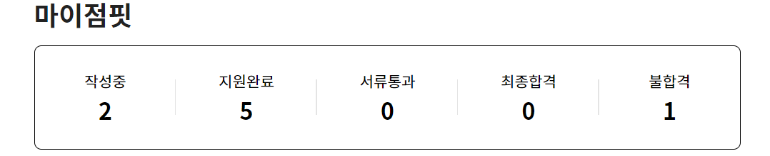
화면 및 기능
개인/기업
메인메뉴
마이페이지(중앙 우측)
마이페이지로 이동
개인 회원의 경우, 이력서 관리와 화면이 똑같다.
기업의 경우, 지원자들의 통계를 볼 수 있다.
좋아요, 댓글, 신고 내역(개인) 확인 가능
지원, 채용 절차 현황을 확인 할 수 있다.
알림 내역, 쪽지 내용을 확인 할 수 있다.

Slide 14
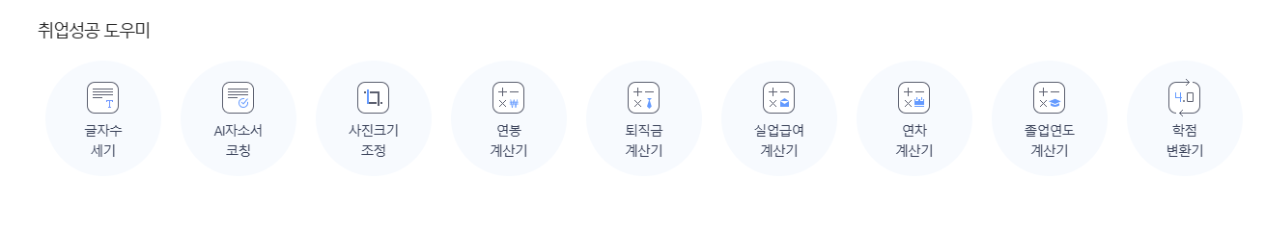
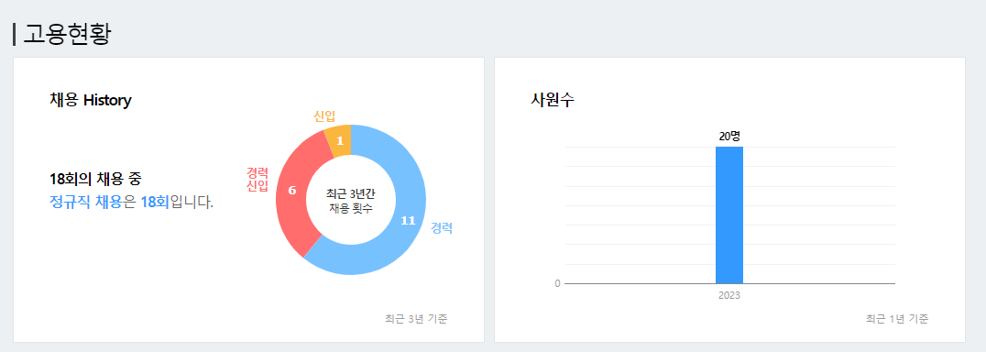
추가기능(아이디어)
관리자
플랫폼 이름 : 하이잡(HI-JOB)
API를 이용한 학점계산기/맞춤법검사/글자수세기/자소서 첨삭
쿼리문을 활용한 계산기 제작
차트,그래프를 통한 통계기능 넣기
지원자별 합격 또는 불합격자,
박람회에 신청한 기업 등

Slide 15
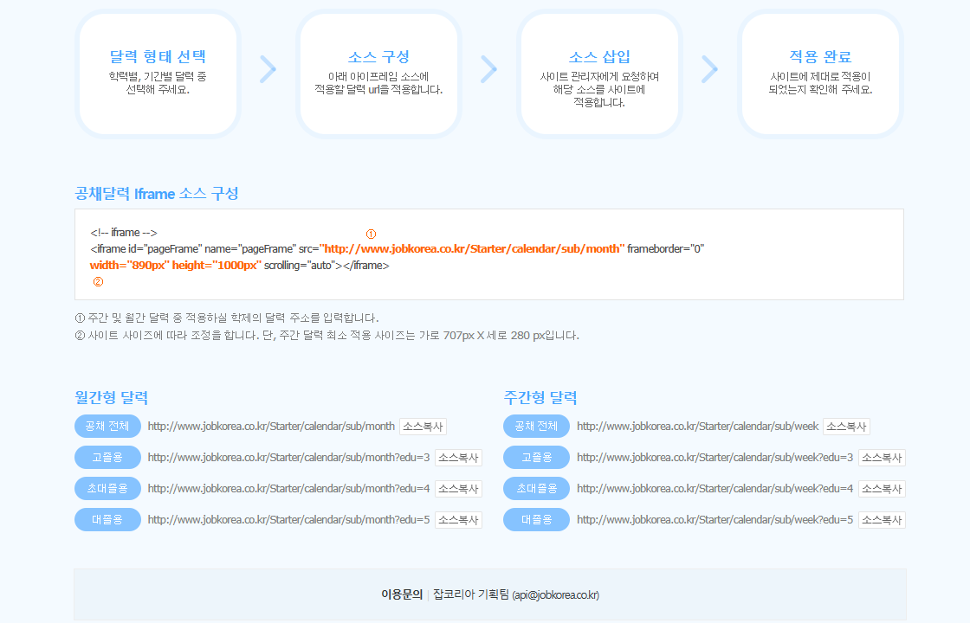
추가기능(아이디어)
개인/기업
4. 잡코리아 API를 이용한 공채 캘린더 이용
https://www.jobkorea.co.kr/service/api

Slide 16
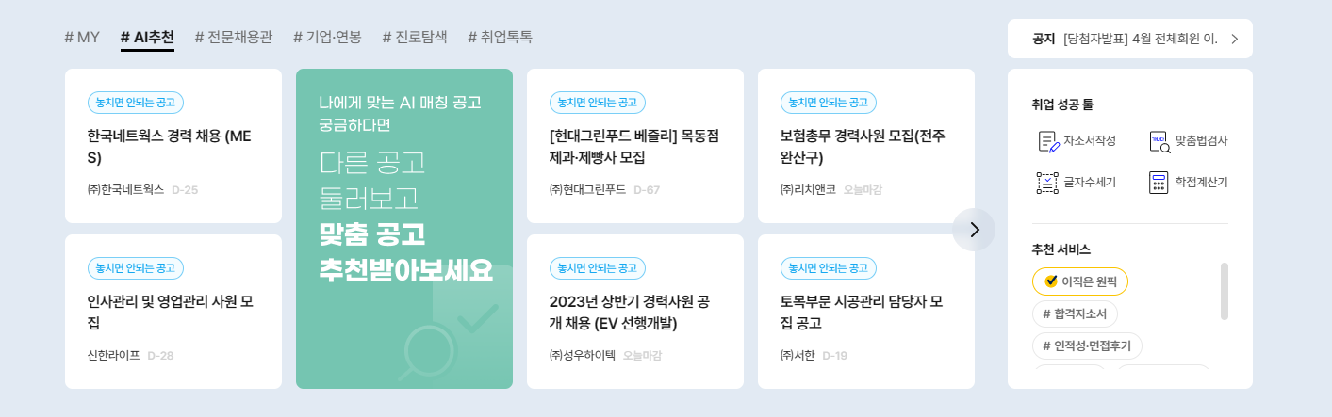
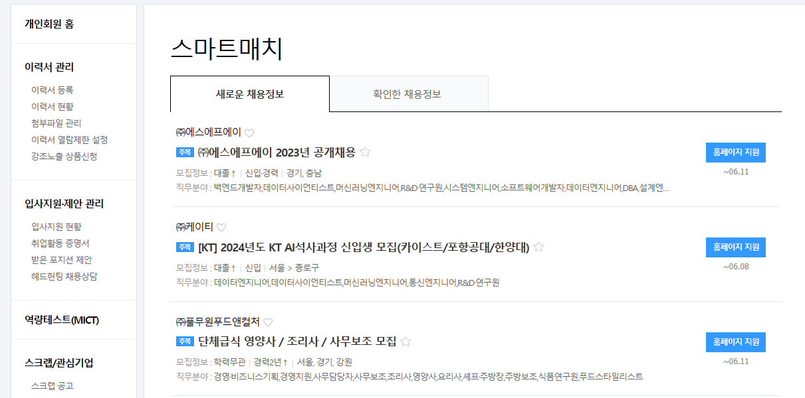
추가기능(아이디어)
개인/기업
5. AI 매칭 기능 (구직자, 기업)
구직자가 원하는 직무 관련 기업 추천/
기업이 원하는 조건의 구직자 이력서 추천+열람 기능

Slide 17
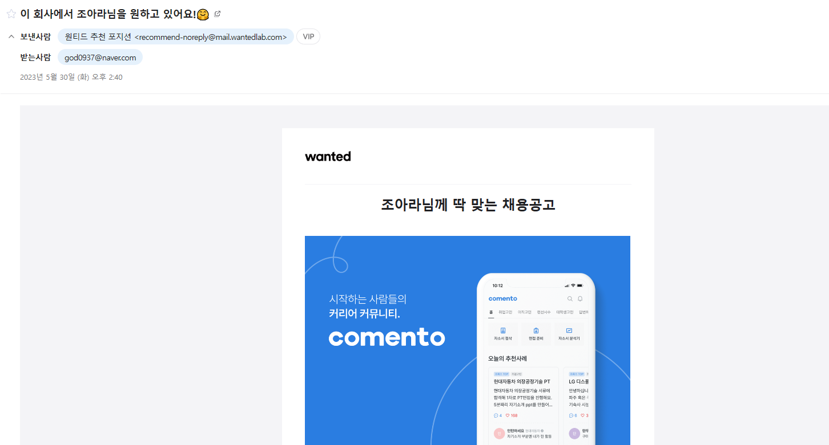
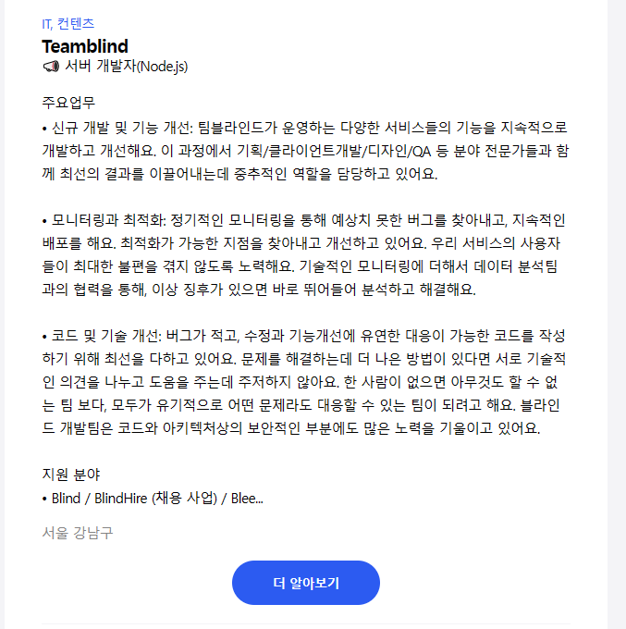
추가기능(아이디어)
개인/기업
5-1. AI 매칭 기능 (구직자, 기업)
매칭 기능을 이용해 추천 기업 메일링 시스템

Slide 18
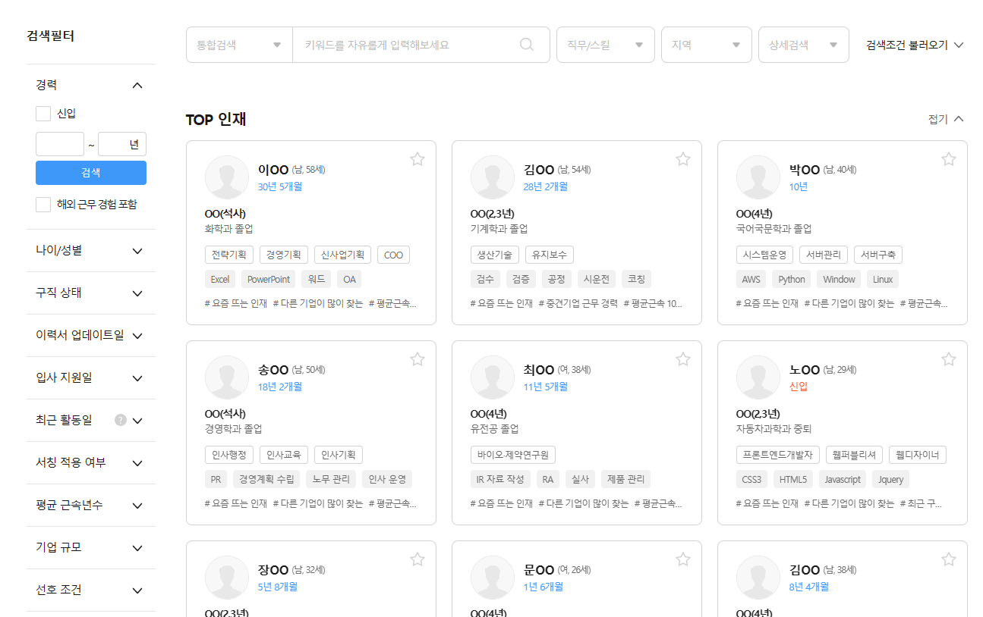
추가기능(아이디어)
개인/기업
6. 검색 필터를 통한 인재 추천
경력 내림차순으로 top 인재 추천 기능
JFP (Job Fair Project)
JEP (Job Expo Project)

